Slide 1

6. Politiikka
Ydinsisällöt

Slide 2
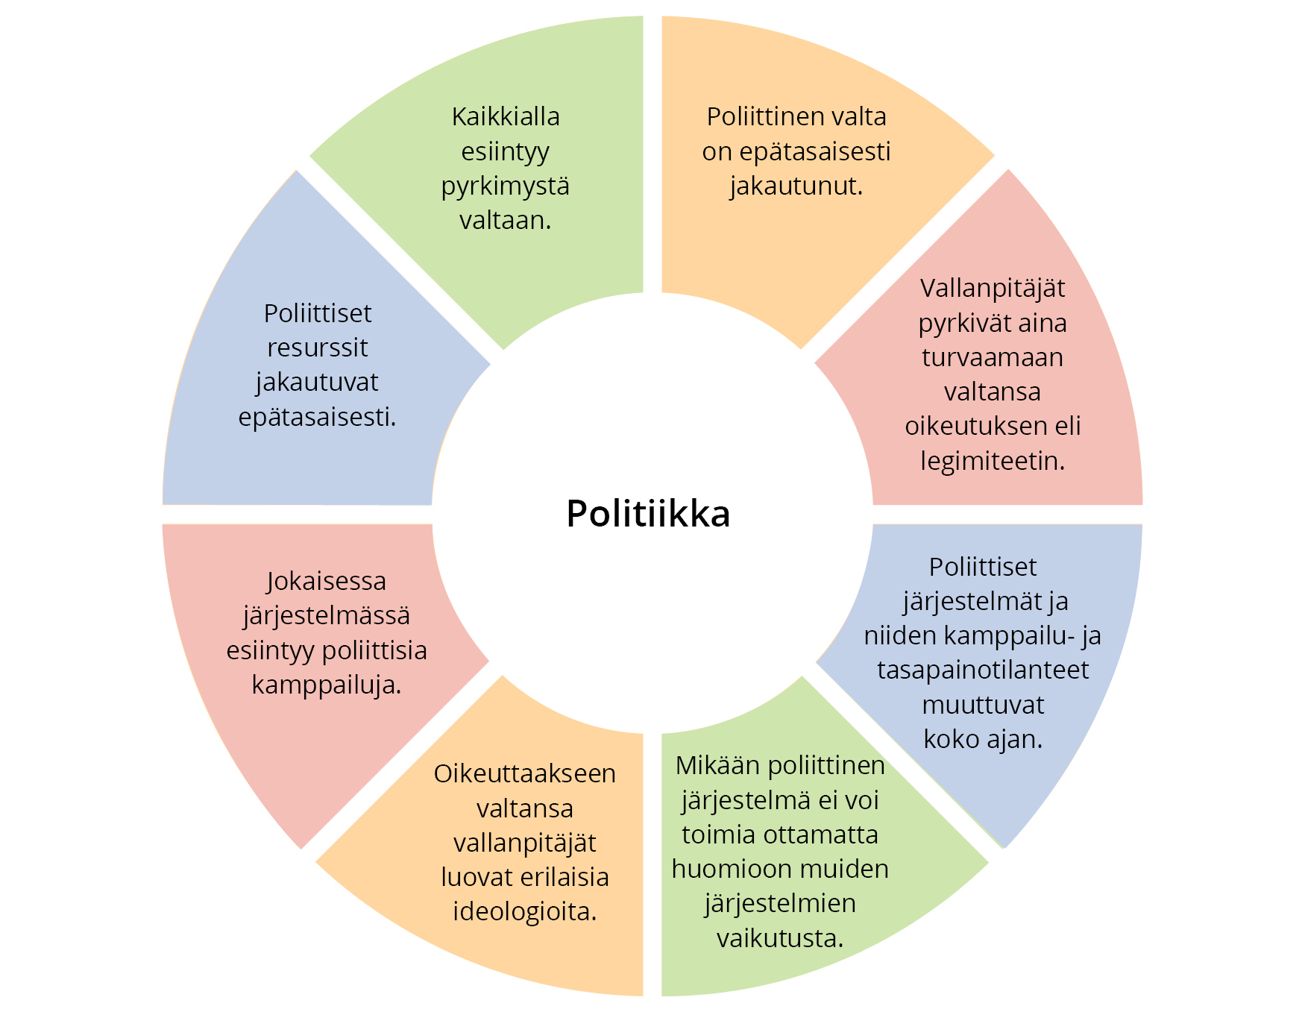
Politiikan ulottuvuudet Robert A. Dahlin mukaan

Slide 3
Mitä politiikka on?
Politiikassa on kyse siitä, kuka tai ketkä saavat päättää ja mistä he saavat päättää.
Politiikan keskeinen kysymys on, millä tavoin rajalliset resurssit (kuten valta, raaka-aineet, energia, varallisuus ja elintila) tulisi jakaa.
Poliittista valtaa voidaan pyrkiä keskittämään, tai kuten demokratiassa, hajauttamaan mahdollisimman monelle.
Politiikkaan kuuluu sekä keskustelu että vastakkainasettelu.
Useat tahot käyttävät poliittista valtaa: poliitikot ja puolueaktiivit, yritykset, järjestöt ja eturyhmät sekä mediatalot.

Slide 4
Arvot, aatteet ja ideologia
Poliittiset päätökset kumpuavat arvoista.
  Arvot ilmaisevat ihanteita ja ohjaavat toimintaa.
Arvoihin perustuvaa näkemystä ja pyrkimystä viedä maailmaa arvojen mukaiseen suuntaan kutsutaan aatteeksi.
Vakiintunutta aate- tai oppijärjestelmän kokonaisuutta kutsutaan ideologiaksi.
  Politiikassa on aina kyse myös ideologiasta, koska politiikassa toimitaan arvojen perusteella.
Ideologiat voivat muuttua esimerkiksi ympäristön olosuhteiden ja kriittisen keskustelun myötä.

Slide 5
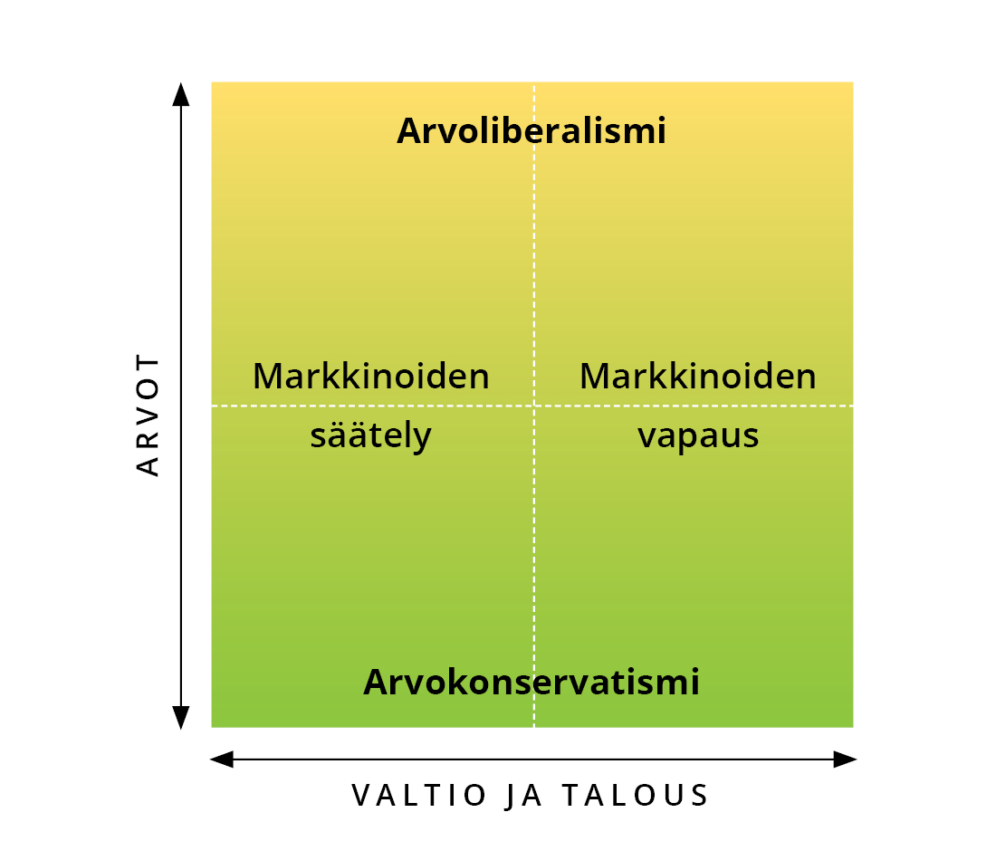
Nolanin kartta poliittisista ideologioista

Slide 6
Ideologisia jakolinjoja
Perinteinen poliittinen ideologinen jakolinja on erottelu oikeistoon ja vasemmistoon.
  Jaottelussa painottuvat näkemyserot talouden järjestämisestä sekä yhteiskuntaluokkien väliset jännitteet.
Toisen ideologisen jakolinjan muodostavat konservatiivit ja liberaalit.
  Jako koskee arvojen muodostumista ja niiden suhdetta yhteisöön.
  Konservatiivit nojaavat perinteisiin, liberaalit yksilön ensisijaisuuteen ja vapauteen muodostaa oma arvomaailmansa.
Nykyään poliittisissa ideologioissa näkyy identiteettien moninaisuus sekä erilaisten elämän osa-alueiden yhdistyminen.

Slide 7
Politiikka median näyttämöllä
Politiikkaan kuuluu huomion hakeminen ja ohjaaminen.
Politiikassa kamppaillaan median huomiosta ja kansan suosiosta.
Median avulla poliitikot voivat nostaa esille tärkeinä pitämiään asioita.
  Korostaa sekä mediatalojen valtaa että medialukutaidon merkitystä.
Politiikkaa viestitään enenevässä määrin suoraan ihmisten välillä sosiaalisen median kautta.
  Voi madaltaa kynnystä keskustella päättäjien kanssa mutta samalla korostaa viestin vastaanottajan kriittisiä ajattelutaitoja.

